Slide 1

CHÀO MỪNG QUÝ THẦY CÔ VÀ CÁC EM ĐẾN VỚI TIẾT HỌC TIẾNG VIỆT
Đọc: Em học vẽ
Lớp : 2E
Người thực hiện : Tạ Thị Thắm
Đơn vị : Trường Tiểu học Quốc Tuấn
NĂM HỌC: 2024 - 2025

Slide 2
KHỞI ĐỘNG

Slide 3
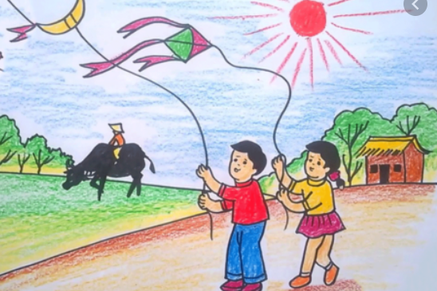
Giới thiệu với bạn một bức tranh mà em thích

Slide 4
Tiếng Việt
Đọc: Em học vẽ

Slide 5
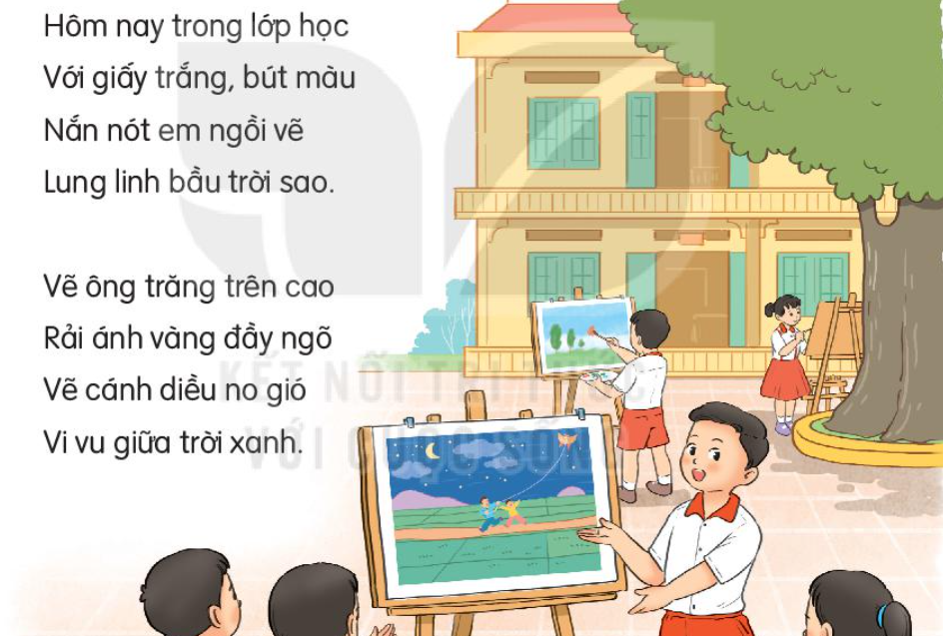
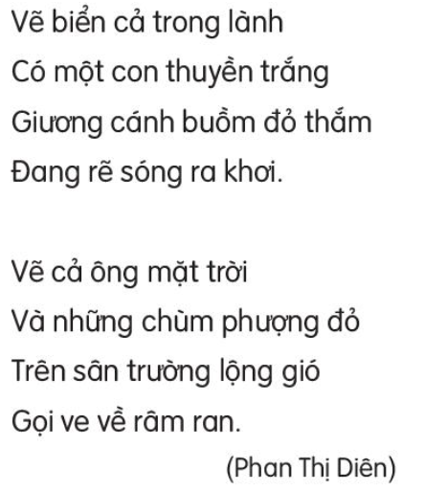
Em học vẽ

Slide 6
Em học vẽ
1
3
2
4

Slide 7
Đọc, thảo luận nhóm 4, tìm:
Từ khó đọc
Từ khó hiểu nghĩa
Cách ngắt nhịp

Slide 8

Luyện đọc từ khó
nắn nót
lung linh
màu
lộng gió
trong lành

Slide 9

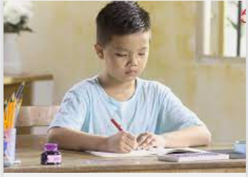
Giải nghĩa từ
Nắn nót:
Làm cẩn thận từng li, từng tí cho đẹp, cho chỉnh.

Slide 10
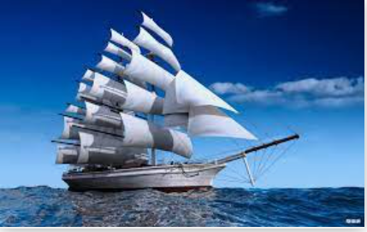
Giải nghĩa từ
Giương (cánh buồm):
Mở, căng ra hết cỡ và đưa cao lên.

Slide 11
Luyện đọc ngắt nhịp
Vẽ biển cả trong lành
Có một con thuyền trắng
Giương cánh buồm đỏ thắm
Đang rẽ song ra chơi.

Slide 12
Trả lời câu hỏi
Em học vẽ
1. Bạn nhỏ vẽ những gì trong bức tranh trời đêm?
2. Bức tranh cảnh biển của bạn nhỏ có gì đẹp?

Slide 13
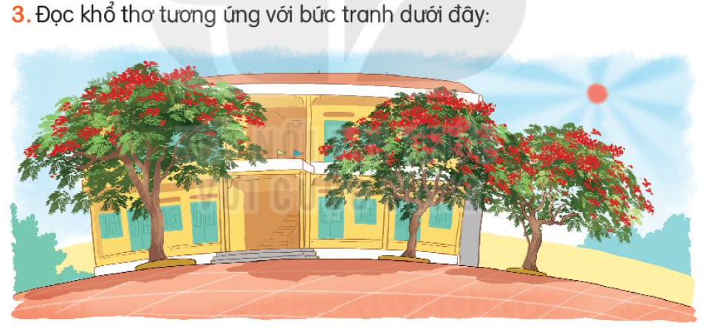
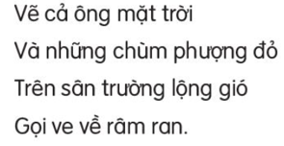
Trả lời câu hỏi

Slide 14
Trả lời câu hỏi
Em học vẽ
4. Tìm tiếng cùng vần ở cuối các dòng thơ

Slide 15



Học thuộc lòng một khổ thơ em thích
(1) Hôm nay trong lớp học
Với giấy trắng bút màu
Nắn nót em ngồi vẽ
Lung linh bầu trời sao
(1) Hôm mưa lại nắng
Với có cầu vồng
Nắn màu tươi thắm
Lungmừng vui trông

Slide 16
Luyện tập theo văn bản đọc
Em học vẽ
Tìm trong bài những từ chỉ sự vật

Slide 17


Luyện tập theo văn bản đọc
Tiếng sáo diều vi vu
Tiếng ve kêu râm ran

Slide 18



















Hẹn gặp lại các bạn ở bài sau nhé

